Slide 1

Федеральное государственное бюджетное образовательное учреждение высшего образования
«МИРЭА – Российский технологический университет»
РТУ МИРЭА
Институт информационных технологий
Кафедра инструментального и прикладного программного обеспечения
Дисциплина «Производственная практика»
ТЕХНОЛОГИЧЕСКАЯ ПРАКТИКА
Интеллектуальная система оценки спроса на продукт
Студент: Мухаметшин А. Р.
Группа: ИКБО-20-21
Руководитель: к.т.н., доцент Аждер Т.Б..
Москва 2025

Slide 2
Цель
Целью работы является разработка интеллектуальной системы для автоматизированной оценки спроса на продукт, основанной на анализе данных из разнородных источников с применением алгоритмов машинного обучения.
Задачи
провести анализ предметной области и существующих решений;
спроектировать архитектуру системы;
выбрать средства и методы для разработки;
разработать информационную систему

Slide 3
Анализ предметной области
Проанализировав несколько интернет-ресурсов имеющих похожую тематику, был выявлен следующий функционал:
Название веб-сервиса | Ozon Seller | Moneyplace | MPStats
Функциональность | Отчеты о продажах, анализ конкурентов, рекомендации по закупкам | Анализ спроса, сравнение цен, прогноз остатков | Аналитика продаж, анализ конкурентов, оптимизация рекламы, исследование товаров
Интеграция | REST API для доступа к данным | API для получения аналитических данных | API для получения аналитических данных
Гибкость | Ограничена платформой Ozon | Поддержка нескольких маркетплейсов | Поддержка Wildberries, Ozon, Яндекс.Маркет
Аналитика и статистика | Статистика продаж и конкурентов | Детализированная аналитика по товарам | Подробные отчеты по продажам, выручке, ценам, рейтингам
Дополнительные возможности | Простота интерфейса | Анализ данных с разных платформ | Расширение для браузеров, инструменты для продавцов

Slide 4
Разработка требований к интеллектуальной системе
Функциональные требования:
Сбор данных: CRM, ERP, API, веб-скрапинг
Обработка данных для ML
Прогнозирование спроса (ML)
API для интеграции
Веб-интерфейс для прогнозов и аналитики
Нефункциональные требования:
Время отклика API: ≤ 1 сек (до 100 пользователей)
Время прогноза: ≤ 5 мин
Безопасность: JWT, шифрование
Развертывание: Docker
Требования пользователей:
Удобный интерфейс для настройки и просмотра
Экспорт в PDF/Excel
Аппаратные требования:
Сервер: 2 ядра, 4 ГБ ОЗУ, 50 ГБ SSD
ML: 4 ядра, 8 ГБ ОЗУ (или GPU 2 ГБ)

Slide 5
Технологии проектирования
Для разработки системы были выбраны следующие средства:
Серверная часть:
Go (Gin): язык для микросервисов с высокой производительностью и поддержкой конкурентности.
gRPC и Protobuf: для быстрого и эффективного взаимодействия между сервисами.
RabbitMQ: брокер сообщений для асинхронной коммуникации.
Клиентская часть:
React и TypeScript: для создания динамичных и адаптивных интерфейсов.
Tailwind CSS: фреймворк для быстрой стилизации интерфейсов.
СУБД:
PostgreSQL: реляционная БД для надежного хранения структурированных данных.
Redis: in-memory кэш для ускорения доступа к данным.
ML-модуль:
Python (scikit-learn, TensorFlow): для разработки моделей машинного обучения.
ONNX: для интеграции ML-моделей с Go.
Развертывание:
Docker: для контейнеризации и упрощения масштабирования.
Инструменты разработки:
GoLand: IDE для разработки на Go.
Visual Studio Code: IDE для фронтенда на React и TypeScript.
PgAdmin: для управления PostgreSQL.

Slide 6
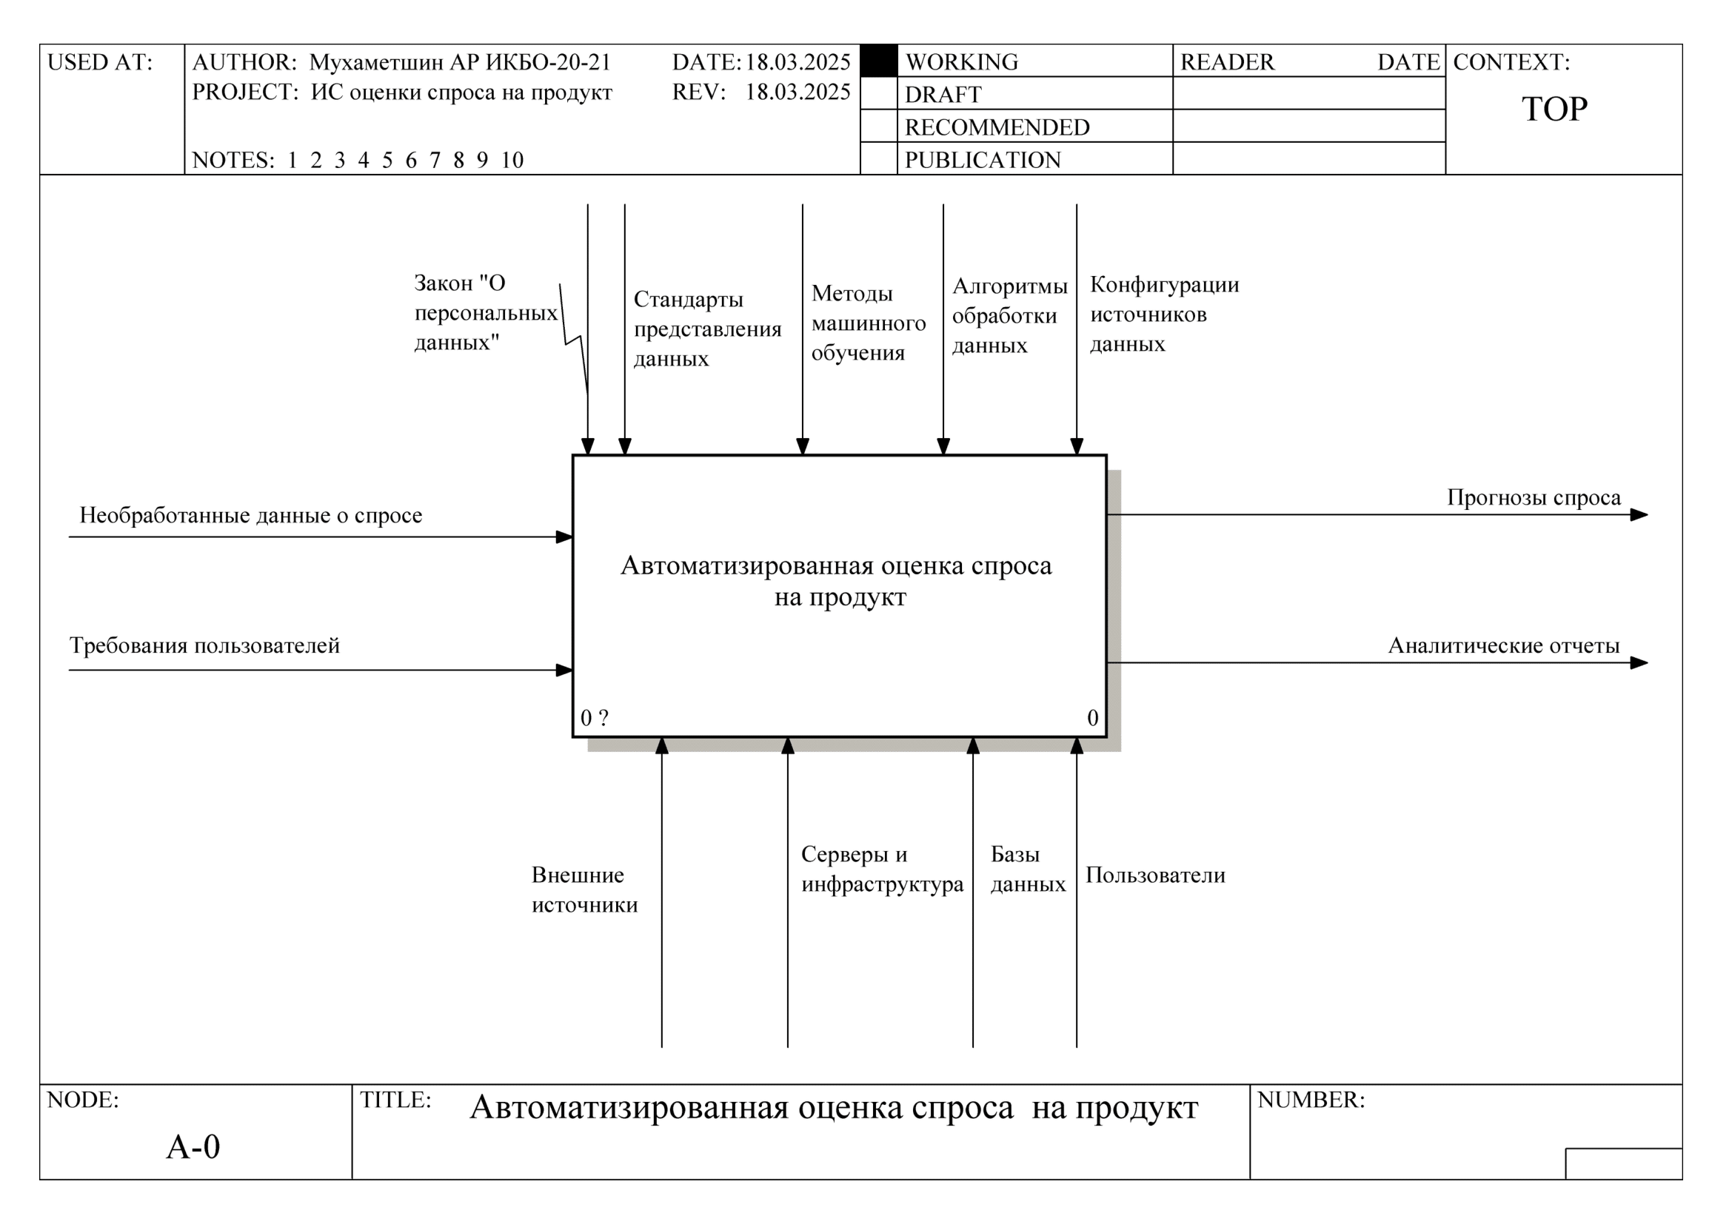
Проектирование функциональной схемы
Контекстная диаграмма функциональной схемы

Slide 7
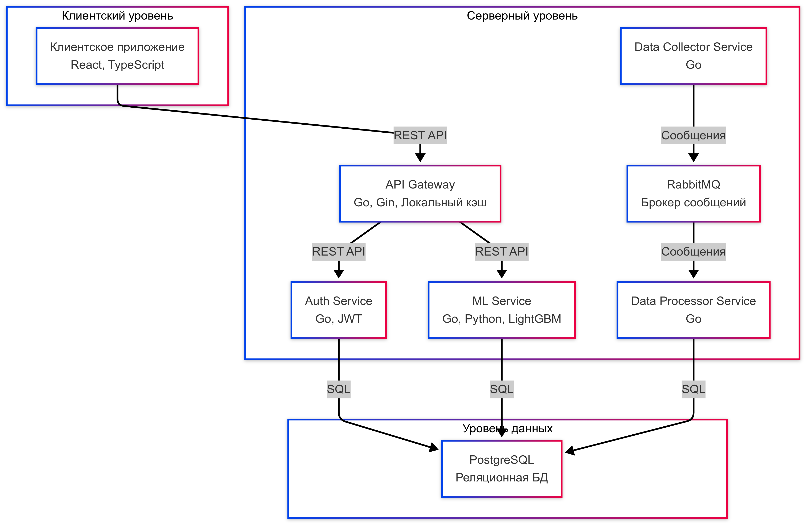
Проектирование архитектуры информационной системы
Архитектура системы (диаграмма компонентов)

Slide 8
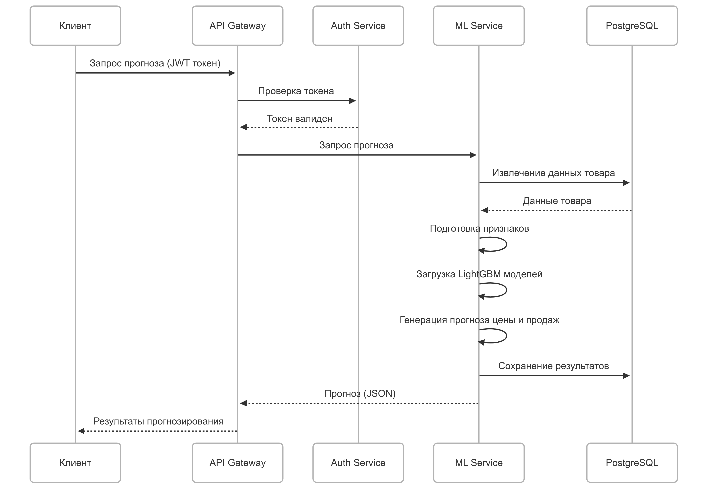
Разработка диаграмм логической модели системы
Диаграмма последовательности

Slide 9
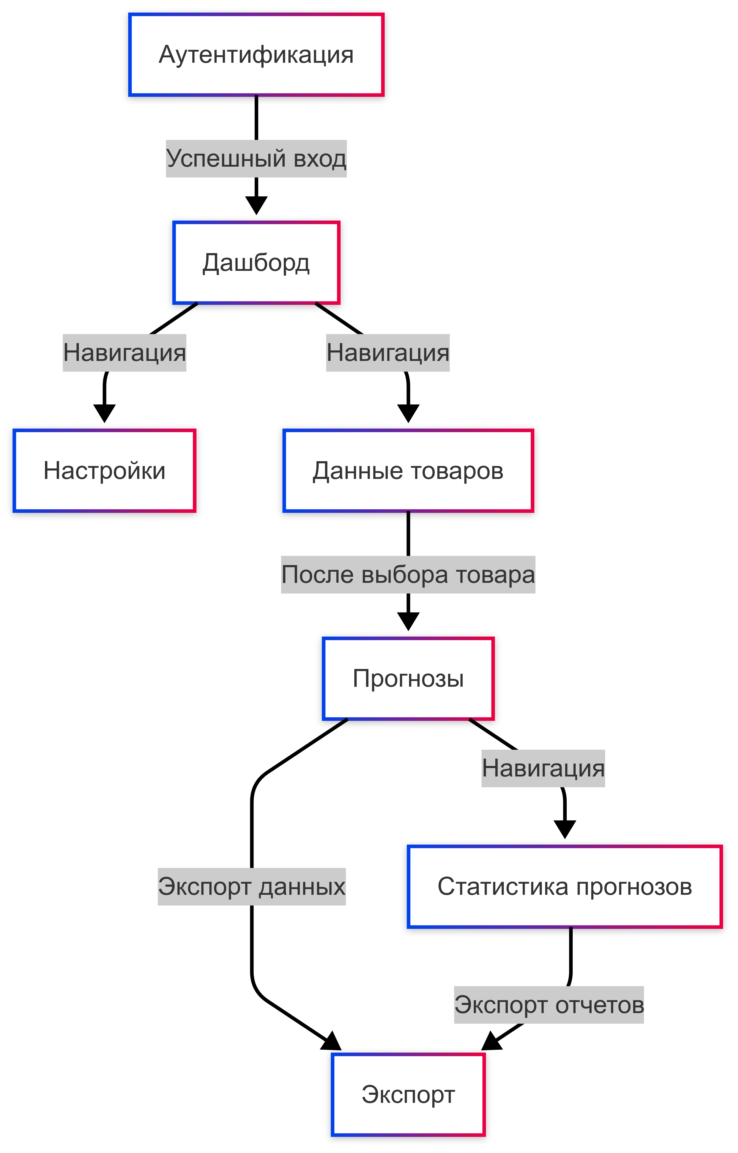
Разработка диаграмм логической модели системы
Схема связи страниц клиентской части ИС

Slide 10
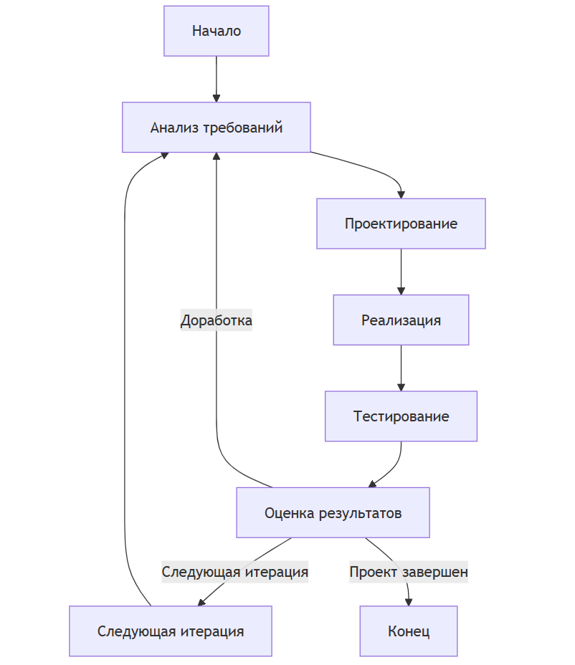
Проектирование жизненного цикла информационной системы
Пример работы итерационной модели жизненного цикла

Slide 11
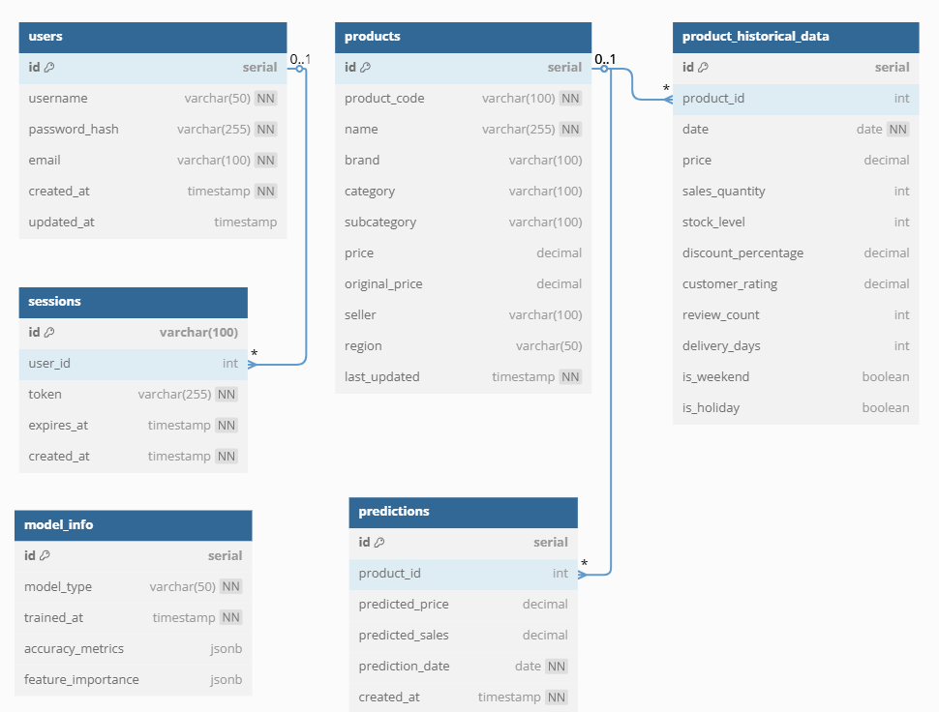
Проектирование схемы базы данных
Схема базы данных системы

Slide 12
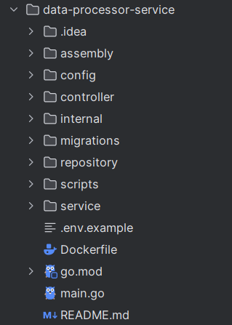
Архитектура серверной части системы
Пример архитектуры сервиса системы

Slide 13
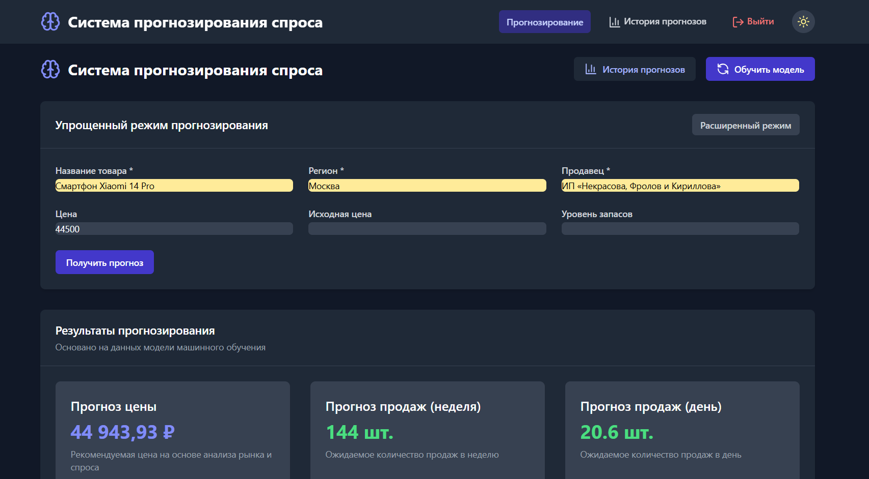
Разработка клиентской части системы
Главная страница приложения

Slide 14
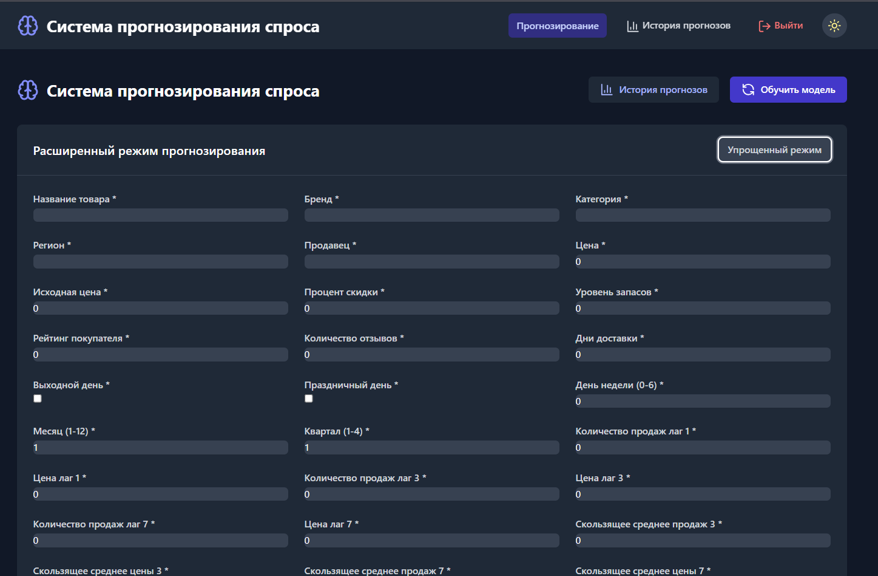
Разработка клиентской части системы
Расширенный режим получения прогноза

Slide 15
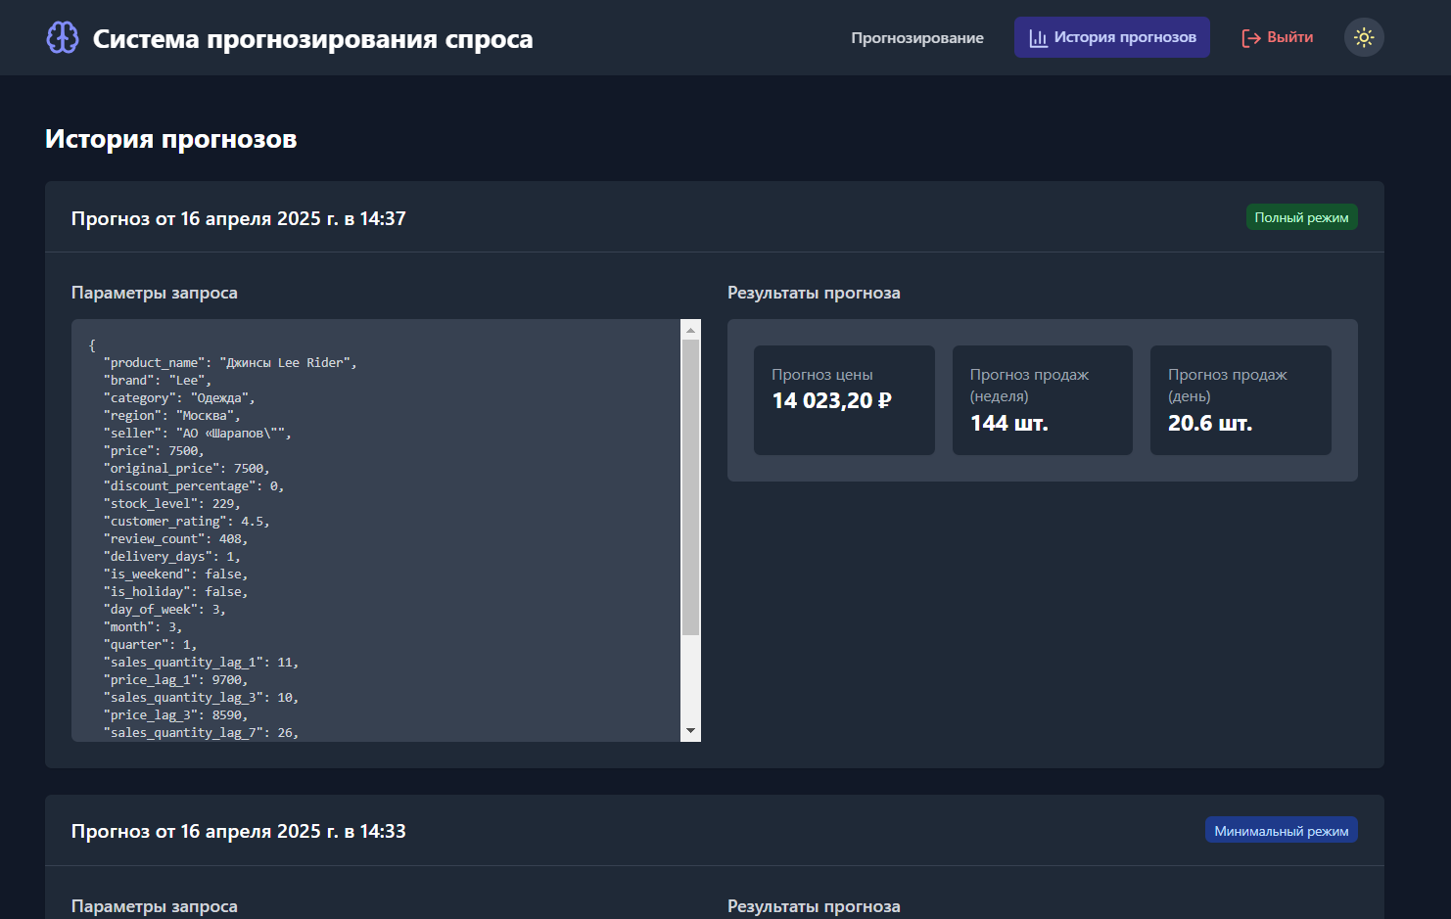
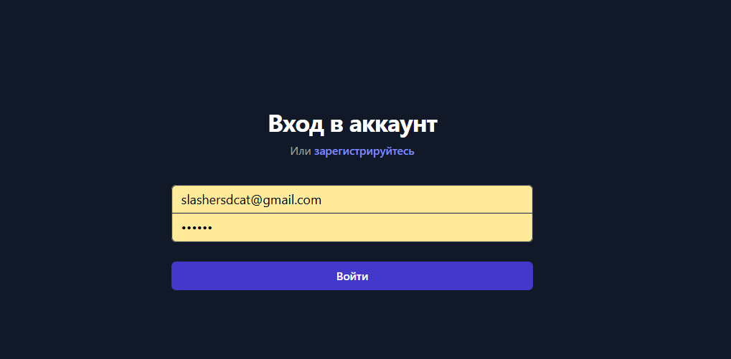
Разработка клиентской части системы
Страница входа пользователя
Страница истории прогнозов

Slide 16
Чек-лист тестирования
Тестируемые функции | Google Chrome | Mozilla Firefox
Регистрация и авторизация
Регистрация пользователя | Выполнено | Выполнено
Авторизация пользователя | Выполнено | Выполнено
Переключение тем оформления | Выполнено | Выполнено
Прогнозирование
Создание стандартного прогноза | Выполнено | Выполнено
Создание минимального прогноза | Выполнено | Выполнено
Визуализация результатов прогноза | Выполнено | Выполнено
Аналитика и отчеты
Просмотр истории пользователя | Выполнено | Выполнено

Slide 17
Проверка тест-кейсов
Регистрация пользователя
Шаги выполнения | Ожидаемый результат
Вести данные учетной записи Нажать кнопку «Зарегистрироваться» | Данные пользователя добавлены в базу данных Получен доступ к функционалу системы
Авторизация пользователя
Шаги выполнения | Ожидаемый результат
Вести данные учетной записи Нажать кнопку «Войти» | Получен доступ к функционалу системы
Переобучение модели прогнозов
Шаги выполнения | Ожидаемый результат
Нажать кнопку «Модель обучена» или «Модель не обучена» (в зависимости от статуса обучения модели) Дождаться всплывающего уведомления «Модель успешно переобучена» | Модель переобучена на актуальных данных и сохранена для использования
Шаги выполнения | Ожидаемый результат
Нажать кнопку «Модель обучена» Дождаться всплывающего уведомления «Модель успешно переобучена» | Модель переобучена на актуальных данных и сохранена для использования

Slide 18
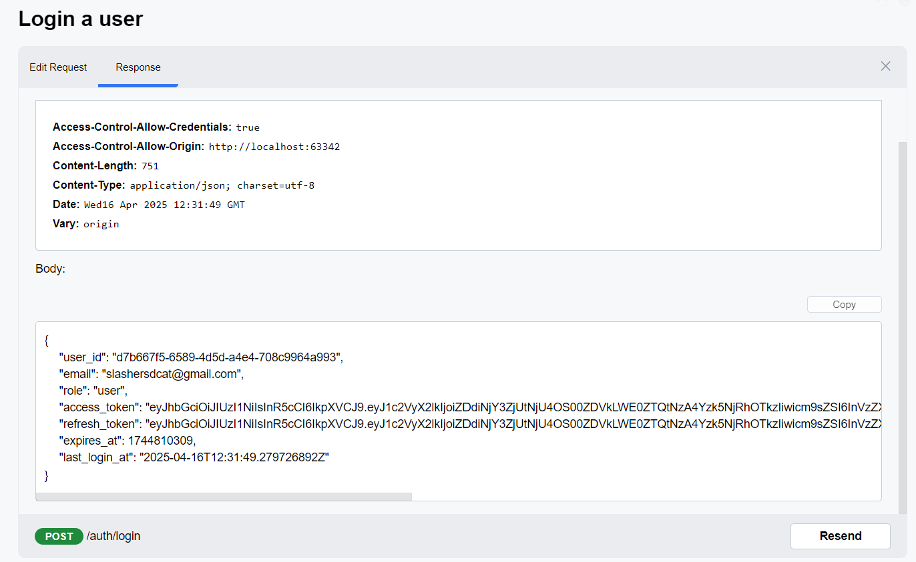
Тестирование при помощи SwaggerUI
Пример выполнения запросов в SwaggerUI

Slide 19
Расчет вычислительной сложности
Функция | Описание функции | Вычислительная сложность | Емкостная сложность
registerUser | Регистрация пользователя | O(1) | O(1)
loginUser | Авторизация пользователя | O(1) | O(1)
validateToken | Проверка JWT-токена | O(1) | O(1)
createPrediction | Создание прогноза (стандартный) | O(1) | O(1)
createMinimalPrediction | Создание прогноза (минимальный) | O(log n) | O(1)
getUserStatistics | Получение статистики пользователя | O(n) | O(n)
processDataBatch | Обработка партии данных | O(n log n) | O(n)
calculateFeatures | Вычисление признаков | O(n²) | O(n)
removeDuplicates | Удаление дубликатов | O(n log n) | O(n)
trainModels | Обучение моделей | O(d × n log n) | O(d × n)
predictPrice | Прогнозирование цены | O(log n) | O(1)
predictSales | Прогнозирование продаж | O(log n) | O(1)
cacheResponse | Кэширование ответа API | O(1) | O(1)

Slide 20
Результаты
Проведен анализ предметной области, изучены существующие решения для оценки спроса (Ozon Seller, Moneyplace, MPStats).
Сформулированы требования к системе, разработано техническое задание на создание интеллектуальной системы.
Разработаны диаграммы логической модели системы, включая функциональную схему IDEF0 и архитектуру микросервисов.
Спроектирована микросервисная архитектура и схема базы данных, обеспечивающие гибкость и масштабируемость.
Разработаны серверная и клиентская части системы
Протестирована работа системы и оценена ее эффективность

Slide 21
СПАСИБО ЗА ВНИМАНИЕ!

